Slide 1
寒假练习题
2022

Slide 2
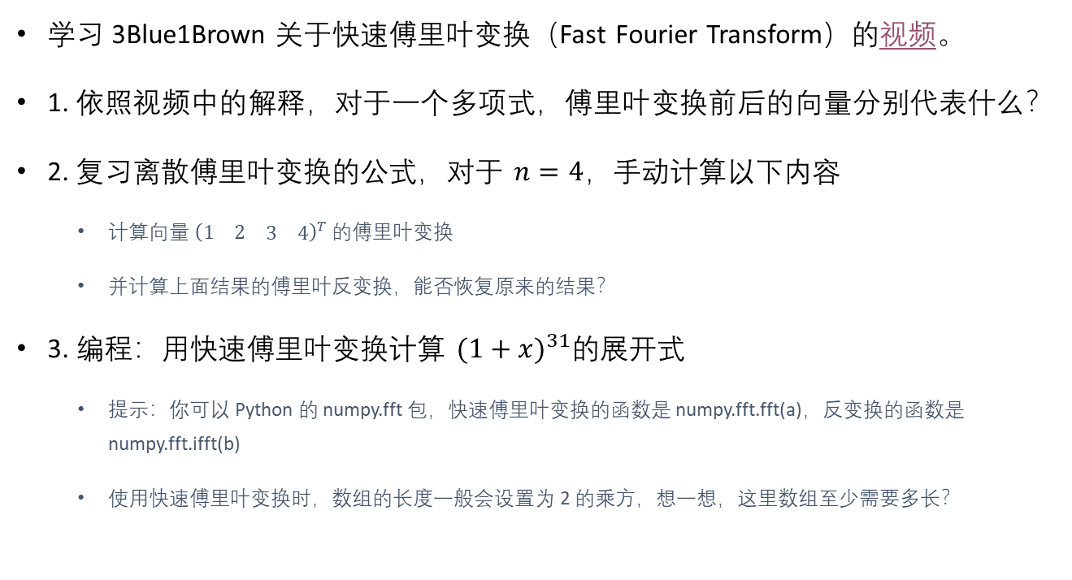
第 1 题：快速傅里叶变换
学习 3Blue1Brown 关于快速傅里叶变换（Fast Fourier Transform）的视频。
1. 依照视频中的解释，对于一个多项式，傅里叶变换前后的向量分别代表什么？
2. 复习离散傅里叶变换的公式，对于 $n=4$，手动计算以下内容
计算向量 ${\left(\begin{matrix}1 & 2 & \begin{matrix}3 & 4\end{matrix}\end{matrix}\right)}^{T}$的傅里叶变换
并计算上面结果的傅里叶反变换，能否恢复原来的结果？
3. 编程：用快速傅里叶变换计算 ${(1+x)}^{31}$的展开式
提示：你可以 Python 的 numpy.fft 包，快速傅里叶变换的函数是 numpy.fft.fft(a)，反变换的函数是 numpy.fft.ifft(b)
使用快速傅里叶变换时，数组的长度一般会设置为 2 的乘方，想一想，这里数组至少需要多长？

Slide 3
第 2 题：费曼的积分技巧
计算积分 $\int_{0}^{+∞}{\frac{sin⁡(x)}{x}dx}$
提示：考虑
$$I\left(β\right)=\int_{0}^{+∞}{\frac{sin⁡(x)}{x}\exp\left(−βx\right)dx}$$
计算它的导数 $I′\left(β\right)$；然后积分获得 $I\left(0\right)$ 的值。
渊源：理查德费曼（Richard Feynman）是位物理学家，这个积分技巧其实借用了统计力学中对配分函数求导的思路。

Slide 4
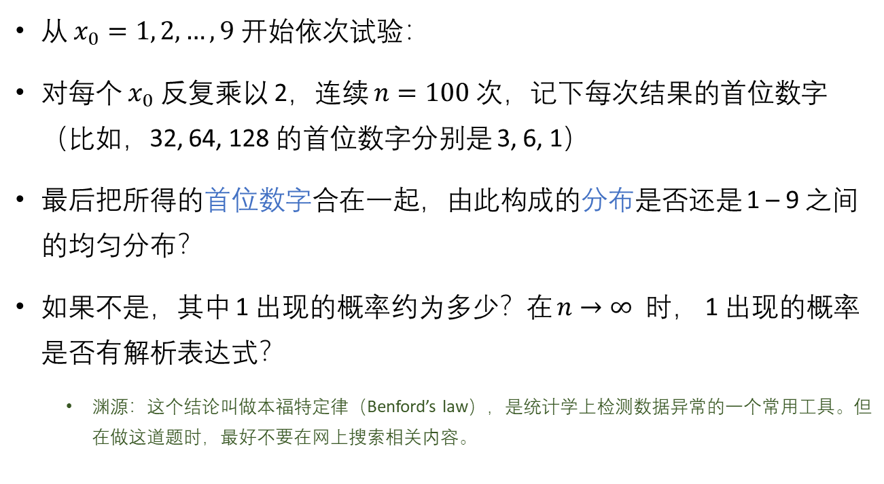
第 3 题：本福特实验
从 $x_{0}=1, 2,…, 9$ 开始依次试验：
对每个 $x_{0}$ 反复乘以 2，连续 $n=100$ 次，记下每次结果的首位数字（比如，32, 64, 128 的首位数字分别是 3, 6, 1）
最后把所得的首位数字合在一起，由此构成的分布是否还是 1 – 9 之间的均匀分布？
如果不是，其中 1 出现的概率约为多少？在 $n→∞$ 时， 1 出现的概率是否有解析表达式？
渊源：这个结论叫做本福特定律（Benford’s law），是统计学上检测数据异常的一个常用工具。但在做这道题时，最好不要在网上搜索相关内容。

Slide 5
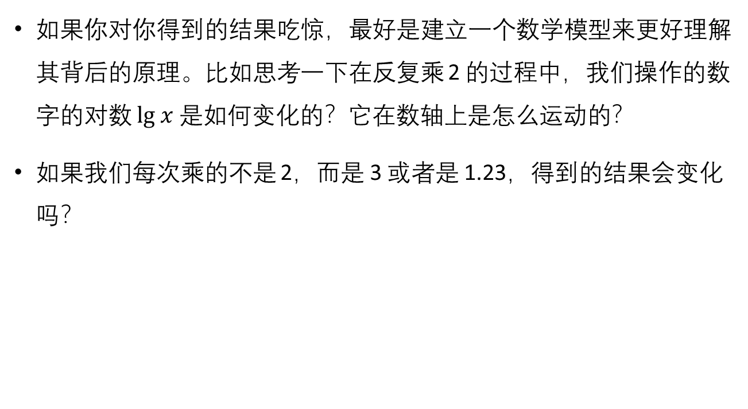
第 3 题：本福特实验：深度探讨
如果你对你得到的结果吃惊，最好是建立一个数学模型来更好理解其背后的原理。比如思考一下在反复乘 2 的过程中，我们操作的数字的对数 $lg x$ 是如何变化的？它在数轴上是怎么运动的？
如果我们每次乘的不是 2，而是 3 或者是 1.23，得到的结果会变化吗？

Slide 6

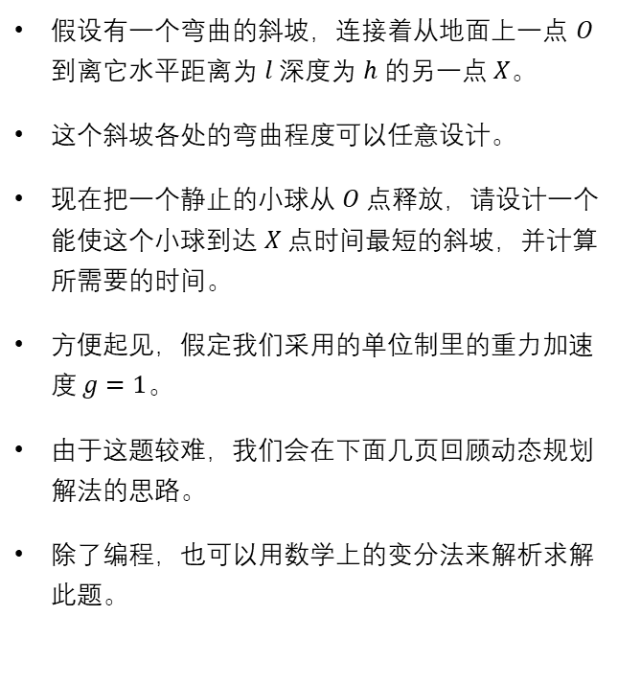



第 4 题：动态规划求解最速降线
假设有一个弯曲的斜坡，连接着从地面上一点 $O$ 到离它水平距离为 $l$ 深度为 $h$的另一点 $X$。
这个斜坡各处的弯曲程度可以任意设计。
现在把一个静止的小球从 $O$ 点释放，请设计一个能使这个小球到达 $X$ 点时间最短的斜坡，并计算所需要的时间。
方便起见，假定我们采用的单位制里的重力加速度 $g=1$。
由于这题较难，我们会在下面几页回顾动态规划解法的思路。
除了编程，也可以用数学上的变分法来解析求解此题。
$$l$$
$$O$$
$$h$$
$$X$$

Slide 7
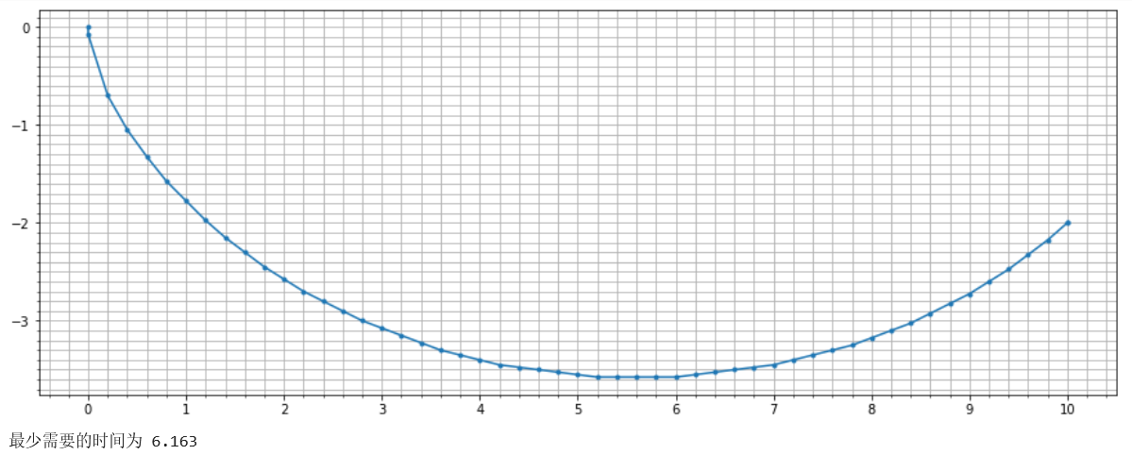
动态规划求解最速降线的介绍
动态规划的解法的第一步是把空间划分成网格，然后推导一个最短时间随着横向坐标的递推关系，最后的结果会像这样：

Slide 8

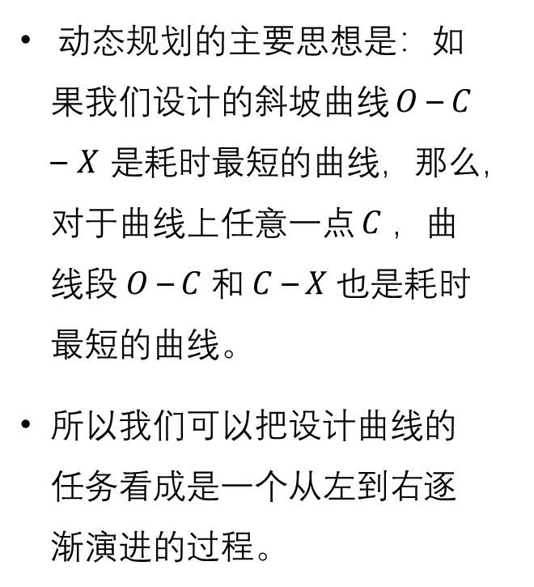


动态规划的主要思想
动态规划的主要思想是：如果我们设计的斜坡曲线 $O$ – $C$ – $X$ 是耗时最短的曲线，那么，对于曲线上任意一点 $C$ ，曲线段 $O$ – $C$ 和 $C$ – $X$ 也是耗时最短的曲线。
所以我们可以把设计曲线的任务看成是一个从左到右逐渐演进的过程。
$$O$$
$$C$$
$$X$$

Slide 9



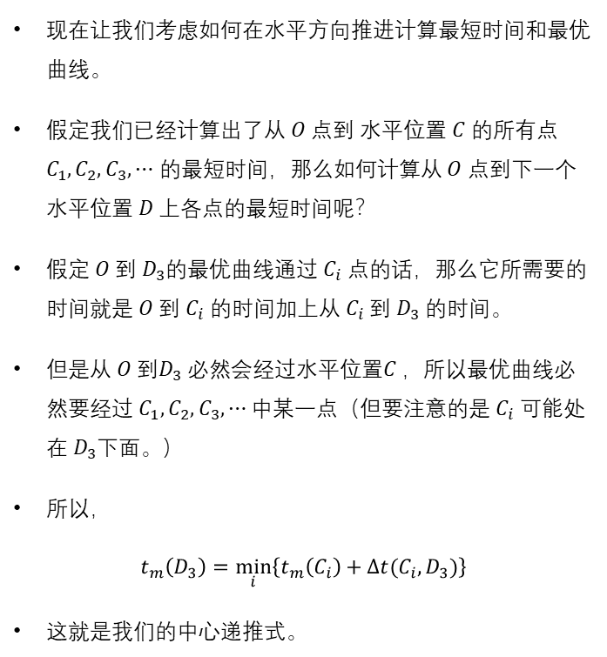






递推式, I
现在让我们考虑如何在水平方向推进计算最短时间和最优曲线。
假定我们已经计算出了从 $O$ 点到 水平位置 $C$ 的所有点 $C_{1},C_{2},C_{3},⋯$ 的最短时间，那么如何计算从 $O$ 点到下一个水平位置 $D$ 上各点的最短时间呢？
假定 $O$ 到 $D_{3}$的最优曲线通过 $C_{i}$ 点的话，那么它所需要的时间就是 $O$ 到 $C_{i}$ 的时间加上从 $C_{i}$ 到 $D_{3}$ 的时间。
但是从 $O$ 到$D_{3}$ 必然会经过水平位置$C$，所以最优曲线必然要经过 $C_{1},C_{2},C_{3},⋯$ 中某一点（但要注意的是 $C_{i}$ 可能处在 $D_{3}$下面。）
所以，
$$t_{m}\left(D_{3}\right)=\min_{i}\left\{t_{m}\left(C_{i}\right)+∆t(C_{i},D_{3})\right\}$$
这就是我们的中心递推式。
$$O$$
$$C$$
$$D$$
$$C_{1}$$
$$C_{2}$$
$$C_{3}$$
$$D_{3}$$
$$C_{4}$$
$$X$$

Slide 10



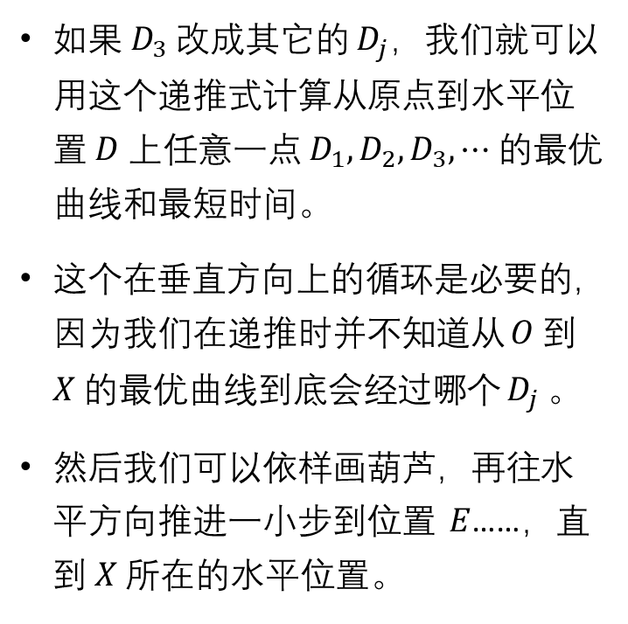



递推式, II
如果$D_{3}$ 改成其它的 $D_{j}$，我们就可以用这个递推式计算从原点到水平位置 $D$ 上任意一点 $D_{1},D_{2},D_{3},⋯$ 的最优曲线和最短时间。
这个在垂直方向上的循环是必要的，因为我们在递推时并不知道从 $O$ 到 $X$ 的最优曲线到底会经过哪个 $D_{j}$。
然后我们可以依样画葫芦，再往水平方向推进一小步到位置 $E$……，直到 $X$ 所在的水平位置。
$$O$$
$$C$$
$$D$$
$$E$$
$$D_{1}$$
$$D_{2}$$
$$D_{3}$$
$$E_{3}$$
$$D_{4}$$
$$X$$

Slide 11
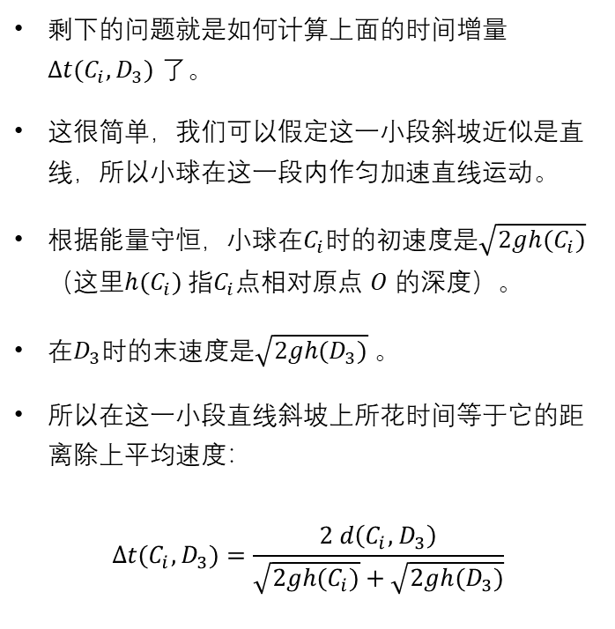
时间增量
剩下的问题就是如何计算上面的时间增量 $∆t(C_{i},D_{3})$ 了。
这很简单，我们可以假定这一小段斜坡近似是直线，所以小球在这一段内作匀加速直线运动。
根据能量守恒，小球在$C_{i}$时的初速度是$\sqrt{2gh(C_{i})}$（这里$h(C_{i})$指$C_{i}$点相对原点 $O$ 的深度）。
在$D_{3}$时的末速度是$\sqrt{2gh(D_{3})}$。
所以在这一小段直线斜坡上所花时间等于它的距离除上平均速度：
$$∆t(C_{i},D_{3})=\frac{2 d\left(C_{i},{ D}_{3}\right)}{\sqrt{2gh(C_{i})}+\sqrt{2gh(D_{3})}}$$
$$O$$
$$C$$
$$D$$
$$C_{1}$$
$$C_{2}$$
$$C_{3}$$
$$D_{3}$$
$$C_{4}$$
$$X$$

Slide 12

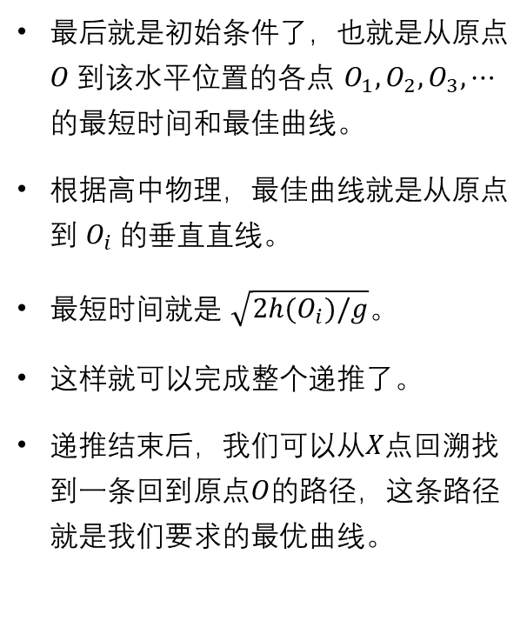



初始条件和回溯
最后就是初始条件了，也就是从原点$O$ 到该水平位置的各点 $O_{1},O_{2},O_{3},⋯$ 的最短时间和最佳曲线。
根据高中物理，最佳曲线就是从原点到 $O_{i}$ 的垂直直线。
最短时间就是 $\sqrt{2h(O_{i})/g}$。
这样就可以完成整个递推了。
递推结束后，我们可以从$X$点回溯找到一条回到原点$O$的路径，这条路径就是我们要求的最优曲线。
$$O$$
$$O_{1}$$
$$O_{2}$$
$$O_{3}$$
$$O_{4}$$
$$X$$

